Slide 1


Районный семинар
«ФГОС ДО и НОО: преемственность образовательных программ»
ГБОУ ДППО ЦПКС ИМЦ Красногвардейского района,
ГБОУ лицей № 265, ГБДОУ д/с№59
Красногвардейского района
28 января 2015
Санкт-Петербург

Slide 2
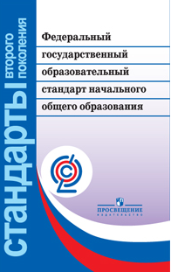


ФГОС 2 поколения
с 2010 года
с 2011 года
с 2014 года
Структура Стандарта
Общие положения.
Требования к результатам освоения ООП
Требования к структуре ООП
Требования к условиям реализации ООП

Slide 3
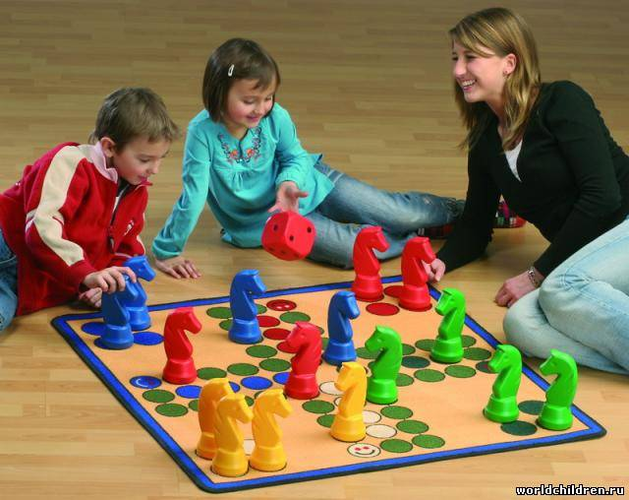
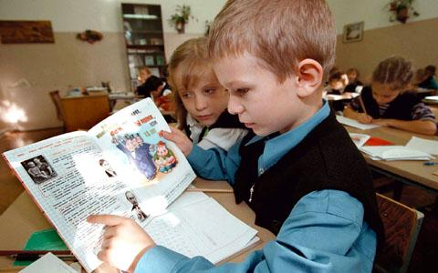
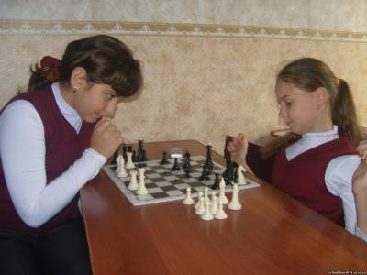

Что такое преемственность?
Преемственность это последовательный переход от одной ступени образования к другой, выражающийся в сохранении и постепенном изменении содержания, форм, методов, технологий и результатов обучения и воспитания.

Slide 4

Ведущий документ
ФГОС –
основная образовательная программа.
Она определяет цели, задачи, планируемые результаты, содержание, организацию образовательного процесса. Направлена на формирование общей культуры, духовно-нравственное, гражданское, социальное, личностное и интеллектуальное развитие обучающихся. Реализуется образовательным учреждением через урочную и внеурочную деятельность.

Slide 5
Основные разделы программы:
Целевой раздел (пояснительная записка, планируемые результаты, оценка планируемых результатов)
Содержательный раздел (программы формирования УУД, духовно-нравственного воспитания и развития, экологического здоровья, учебных предметов, коррекционной работы и т.д.)
Организационный раздел (учебный план, материально-технические и другие условия)

Slide 6
Преемственность содержания, форм, технологий
Элемент преемственности | Дошкольная ступень | Начальная ступень
содержание | Образовательные сферы: -социально-коммуникативная - познавательная - речевая -Художественно-эстетическая - физическая | Предметные области: филология, математика, естествознание (окружающий мир) технология, искусство, физическая культура; + Направления внеурочной деятельности: -познавательное, -духовно-нравственное, - социальное, -спортивно-оздоровительное, -общекультурное

Slide 7
Преемственность содержания, форм, технологий
Элемент преемственности | Дошкольная ступень | Начальная ступень
Формы работы | - совместная деятельность детей - совместная деятельность взрослого и детей - самостоятельная деятельность детей | - совместная деятельность детей (работа в парах, группах на уроках и во внеурочной деятельности) - совместная деятельность взрослого и детей (фронтальная работа на уроках; совместная проектно-исследовательская работа) - самостоятельная деятельность детей (выполнение самостоятельных заданий на уроках и во внеурочной деятельности);

Slide 8
Преемственность содержания, форм, технологий
Элемент преемственности | Дошкольная ступень | Начальная ступень
Методы и технологии | -общение, -игра, -познавательно-исследовательская деятельность, -конструирование | -обучение на основе деятельностного подхода -игровая деятельность; -проектная деятельность; -проблемное обучение; -обучение в диалоге; -система вопросов и заданий технологии оценивания; -организация рефлексивной деятельности; -технология портфолио;

Slide 9
«Развитие личности в системе образования обеспечивается прежде всего через формирование универсальных учебных действий».
Стандарты второго поколения «Фундаментальное ядро содержания общего образования»

Slide 10
Универсальные учебные действия – это…
умение учиться
совокупность способов действия

Slide 11

Группы УУД
личностные
регулятивные
коммуникативные
познавательные

Slide 12
ФГОС выдвигает требования к трём группам результатов:
личностные
предметные
надпредметные

Slide 13
Постепенность формирования УУД
Регулятив- ные УУД | 1 класс | 2 класс | 3-4 класс
Определять и формули-ровать цель деятельности Составлять план действий по решению проблемы (задачи) | Учиться определять цель деятельности на уроке с помощью учителя. | Определять цель учебной деятельности с помощью учителя и самосто-ятельно. | Определять цель учебной деятельности с помощью учителя и само-стоятельно, искать средства её осуществле-ния.

Slide 14
Основания преемственности ДО и НО
Целевые ориентиры Программы ДО | УУД на конец 1 класса
- обладает установкой положительного отношения к миру, положительно относится к себе и к другим, активно взаимодействует со сверстниками и взрослыми, участвует в совместных играх; способен договариваться, учитывать интересы и чувства других, может сопереживать неудачам и радоваться успехам других, стараться разрешать конфликты; | - принимать точку зрения другого человека, доказывать свою - устно работать в паре постоянного состава (действие начала работы, соблюдение очередности высказывания, спокойное высказывание своего мнения, действие по окончании работы)

Slide 15
Основания преемственности ДО и НО
Целевые ориентиры Программы ДО | УУД на конец 1 класса
- Достаточно хорошо владеет устной речью, складываются предпосылки грамотности - проявляет любознательность, склонен наблюдать, экспериментировать; задаёт вопросы взрослым и сверстникам, интересуется причинно-следственными связями; | Умеет: - находить ответы на вопросы, используя свой жизненный опыт и другие источники информации (учебник, учителя, сверстников) - оформлять свою мысль в устном высказывании на уровне одного предложения или небольшого текста - сравнивать предметы, объекты: находить общее и различие под руководством учителя - группировать предметы, объекты на основе существенных признаков при помощи учителя (по заданному учителем признаку).

Slide 16


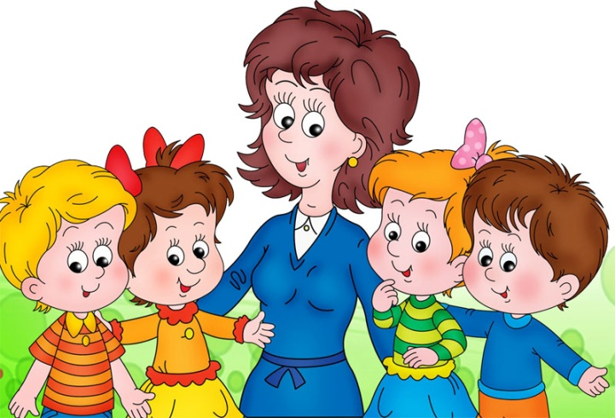
«… Школьное обучение никогда не начинается с пустого места, а всегда опирается на определенную стадию развития, проделанную ребенком ранее».
В.А. Сухомлинский

Slide 17
Используемые источники:
Федеральный государственный образовательный стандарт начального общего образования
Федеральный государственный стандарт дошкольного образования
«Фундаментальное ядро содержания общего образования»
http://mdou8.ucoz.ru/blog/preemstvennost_v_rabote_detskogo_sada_i_shkoly_s_uchetom_fgt_i_fgos/2013-05-30-32

